Slide 1
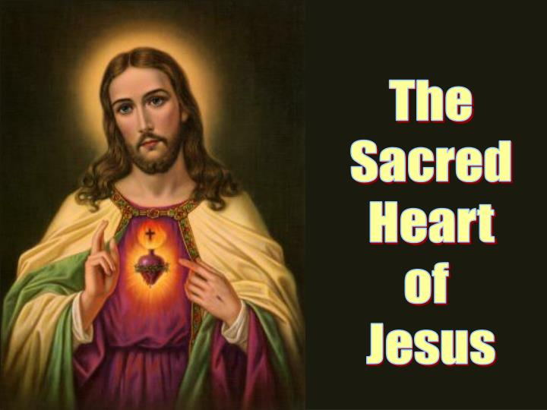
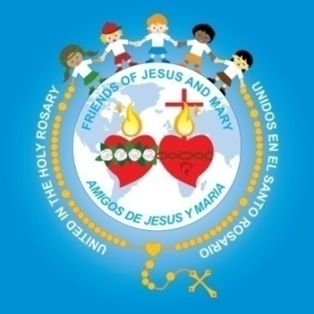
SEMANA DEL SAGRADO CORAZON DE JESUS.

Slide 2
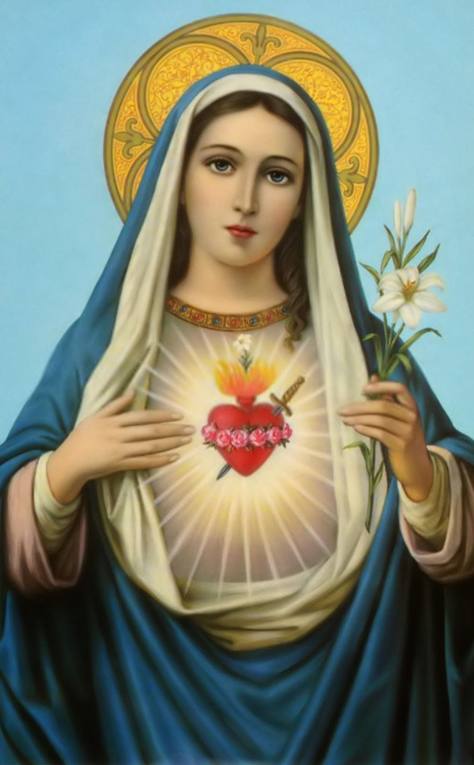
SEMANA DEL INMACULADO CORAZON DE MARIA

Slide 3
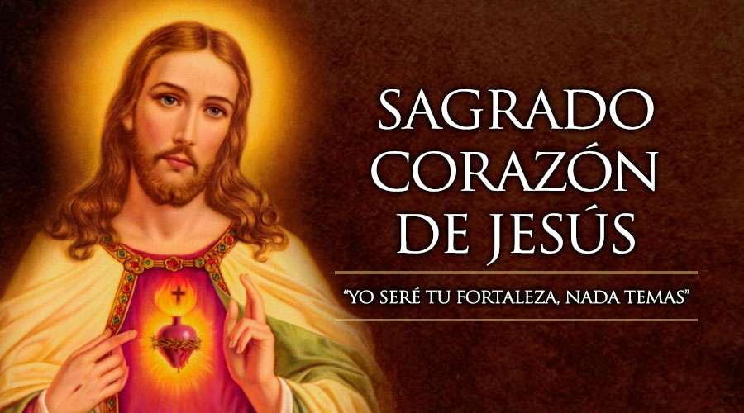
Jesús nos muestra su GRAN CORAZON, quiere decirnos cuánto nos AMA. De ese corazón brotó Sangre y Agua. Por ese corazón se abrieron las puertas del Cielo para toda la humanidad.

Slide 4
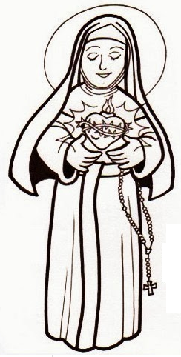
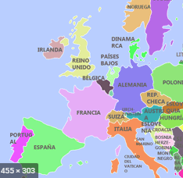
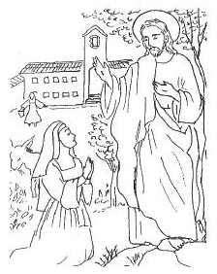
ORIGEN DE LA DEVOCION AL SAGRADO CORAZON DE JESUS
SANTA MARGARITA DE ALACOQUE
Nació el 25 de Julio de 1647 en Borgoña (Francia).
Desde niña contrajo una dolorosa enfermesad reumática que la obligó a estar en cama hasta los 15 años.
Buscó alivio en la Virgen Santísima. Le hizo una promesa de que si Ella le devolvía la salud, se haría una de sus hijas. Desde ese momento, la Virgen empezó a dirigir toda su vida. Y así fue creciendo en margarita un gran AMOR a la oración y a Jesús Sacramentado. A los 24 años conoció a las religiosas “Hijas de Santa María”. Y Margarita sintió la voz de jesús: “ Aquí es donde yo te quiero”.

Slide 5
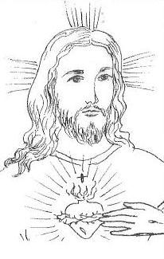
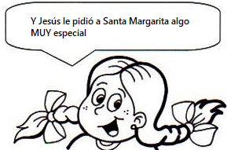
ORIGEN DE LA DEVOCION AL SAGRADO CORAZON DE JESUS
Un dia Margarita estaba en Profunda Oración y de repente se le apareció Jesús mostrándole su divino Corazón .
Y le dijo: “Mira este corazón que tanto ha amado a los hombres y se ha entregado por ellos y que ha recibido de los hombres casi siempre ingratitudes y faltas de respeto”.
“Te pido que me rindas culto de modo especial el PRIMER VIERNES después de CORPUS CHRISTI, para reparar tantas ofensas. Entonces mi corazón derramará abundantes bendiciones”.
Por eso la iglesia estableció como Fiesta del Sagrado Corazón de Jesús el viernes siguiente a la Fiesta de Corpus Christi. Ese dia, expresemos nuestro AMOR y RESPETO a Jesús, que por amor a nosotros entregó su vida en la cruz y allí dejó que la lanza del soldado abriera su Corazón lleno de Misericordia por los pecadores.

Slide 6
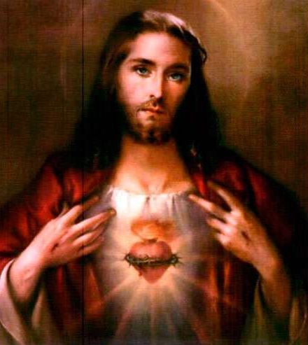
12 PROMESAS QUE HIZO EL SAGRADO
CORAZON DE JESUS
1.- Bendeciré a los que se consagren a mi Corazón.
2.- Les daré paz a sus familias
3.- Les consolaré en sus tristezas
4.- Seré su amparo en su vida y en la hora de su muerte.
5.- Bendeciré sus empresas.
6.- Los pecadores encontrarán misericordia en mi corazón.
7.- Les daré fervor a las almas tibias.
8.- Se elevarán rápidamente a la santidad.
9.- Bendeciré los hogares donde se honre mi Corazón.
10.- Daré a los sacerdotes la gracias de ablandar los corazones endurecidos
11.- Escribiré en mi corazón el nombre de quienes den a conocer mi AMOR.
12.- Daré una gracia especial a quienes comulguen los Nueve (9) primeros viernes de cada mes.

Slide 7
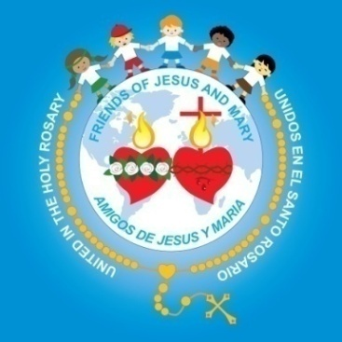
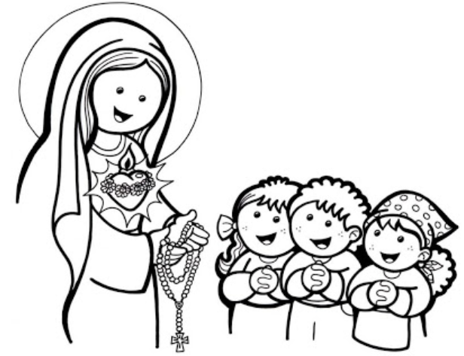
ORIGEN DE LA DEVOCION AL INMACULADO CORAZON DE MARIA
María, Nuestra Mamá del Cielo, también tiene un corazón lleno de amor por nosotros. Ella nos lleva de su mano hacia Jesús, nos ayuda a ser buenos, para poder regalarle a Jesús nuestro corazón lleno de amor.
Así como Jesús habló a Santa Margarita, María se les apareció seis veces a tres niños pastores ( Lucía, Francisco y jacinta), en un lugar que se llama Fátima.
En sus apariciones, María les pidió que:
1. Recen el rosario
2.- Que se consagren a su Inmaculado Corazón
3.- Pedir mucho por la conversión de los pecadores
4. Pedir por la paz del Mundo.

Slide 8
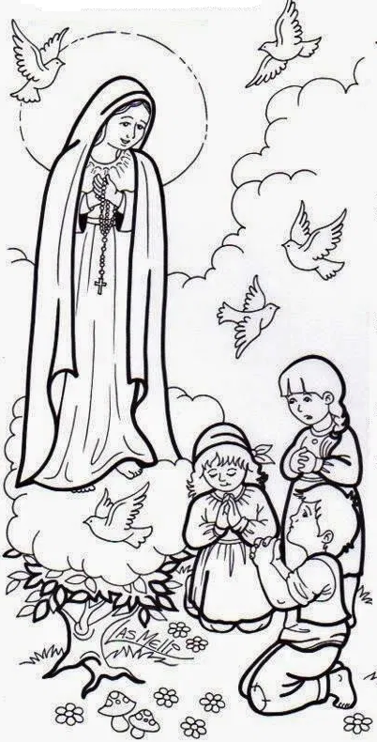
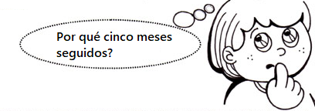
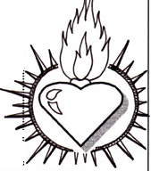
DEVOCION AL INMACULADO CORAZON DE MARIA
En la tercera aparición en Fátima (Portugal), la Virgen María le dijo a Lucía: “ Nuestro Señor quiere que se establezca en el mundo la devoción a mi Inmaculado Corazón. Si se hace lo que te digo se salvarán muchas almas y habrá paz, terminará la guerra….Quiero que se consagre el mundo a mi Corazón y que en reparación se comulgue el primer sábado de cada mes, durante cinco (5) meses…”
Porque cinco son las ofensas que entristecen a María:
1.- Las ofensas a su Inmaculado Corazón.
2.- Las ofensas a su pureza
3.- Los que NO creen que ella es la Madre de Dios
4.- Los que la ofenden y enseñan a sus niños a despreciarla.
5.- Los que desprecian sus imágenes.

Slide 9
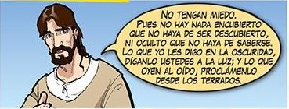
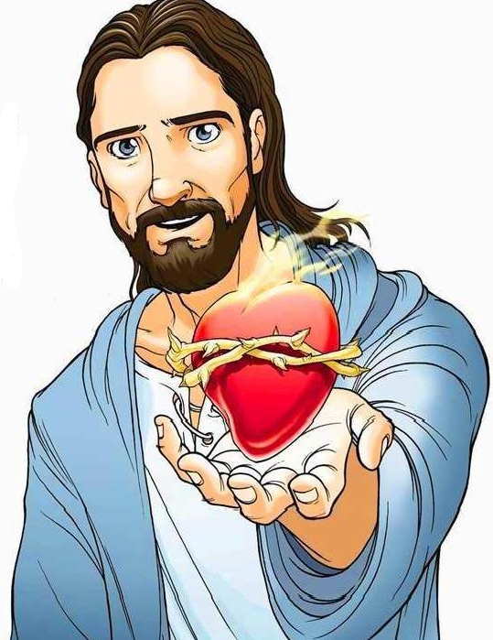
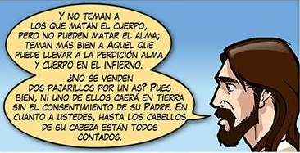
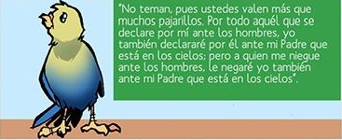
EVANGELIO MATEO 10, 26-33

Slide 10
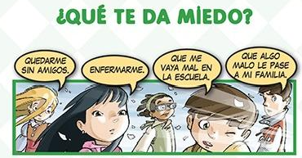
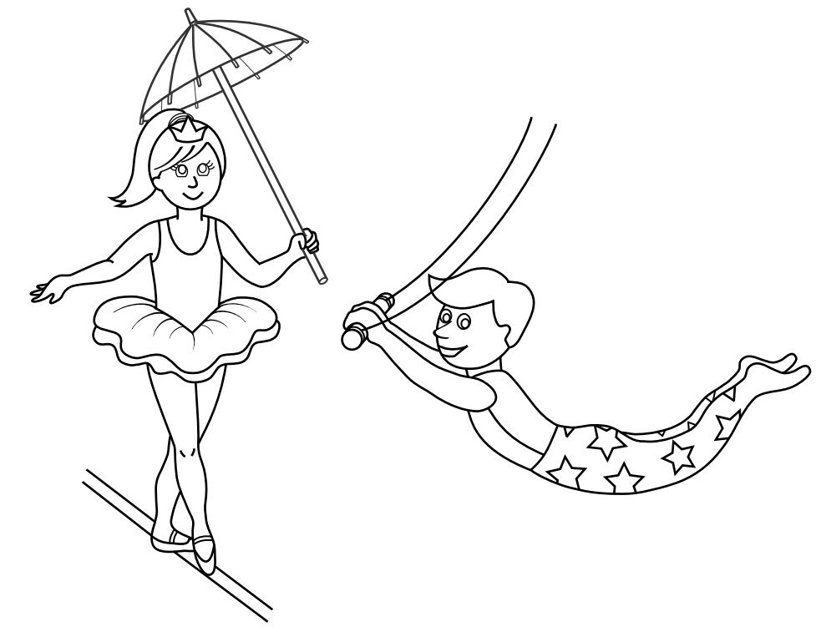
EVANGELIO MATEO 10, 26-33
JESUS QUIERE QUE CONFIEMOS EN EL.
Todos tenemos miedos que vencer y son inevitables. Pero Jesús nos dice NO TENGAN MIEDO. Tengamos miedo a nuestras faltas, que ofenden a Jesús y lo hacen sentir triste.
En el CIRCO los trapecistas se lanzan al vacío sin miedo y hacen sus acrobacias, porque saben que si fallan hay una red que los protegerá. En el circo de la vida, el cristiano puede demostrar el mismo valor porque JESUS es nuestra red protectora.

Slide 11
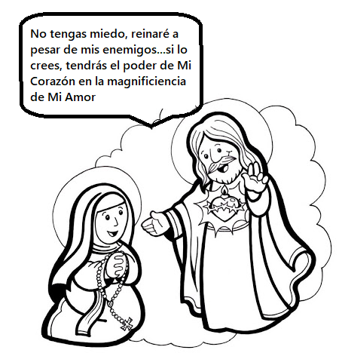
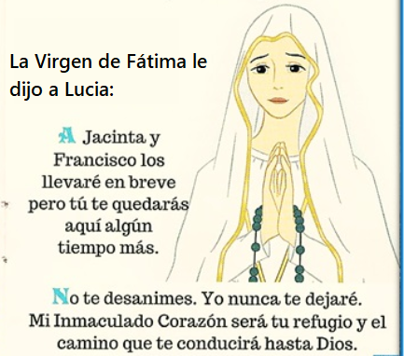
“No tengan Miedo”
Confiemos nuestras vidas al Sagrado Corazón
de Jesús y de María.
Jesús le dijo a Santa Margarita: No tengas miedo……
La Virgen María le dijo a Lucía en Fátima, No te desanimes, mi Inmaculado Corazón será tu refugio…

Slide 12
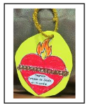
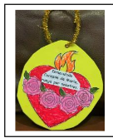
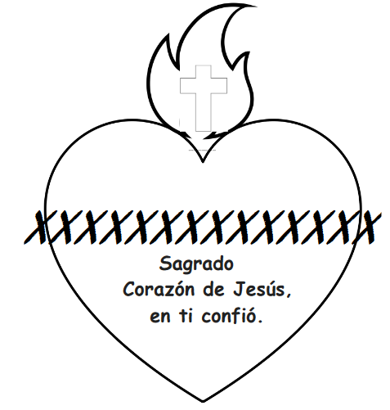
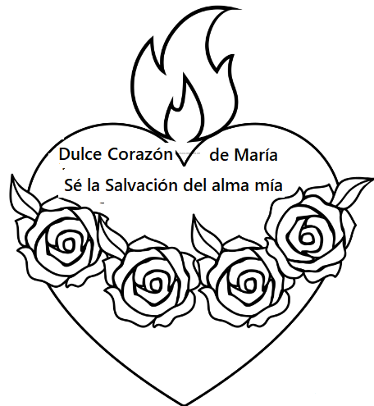
ACTIVIDAD
COLOREA LOS CORAZONES DE JESUS Y MARIA. Puedes hacer unas lindas tarjetas que te ayuden a recordar y repetir: Sagrado Corazón de Jesús, en Ti Confío.
Dulce Corazón de María: Sé la salvación del alma mía.

